Slide 1
Формирование и работа творческих групп в рамках сетевого взаимодействия
Педагог ДО Колесникова Елена Александровна
МАУ ДО ДЮЦ «Техноспектр»

Slide 2
Творческая группа это-
структурное подразделение педагогов, объединяющее педагогов различных дисциплин, ведущих совместную деятельность, способствующую улучшению качества образовательной и воспитательной деятельности

Slide 3
Цели
Образовательные
Совершенствование образовательной деятельности
Подготовка к конкурсной деятельности.
Организация воспитательной деятельности

Slide 4
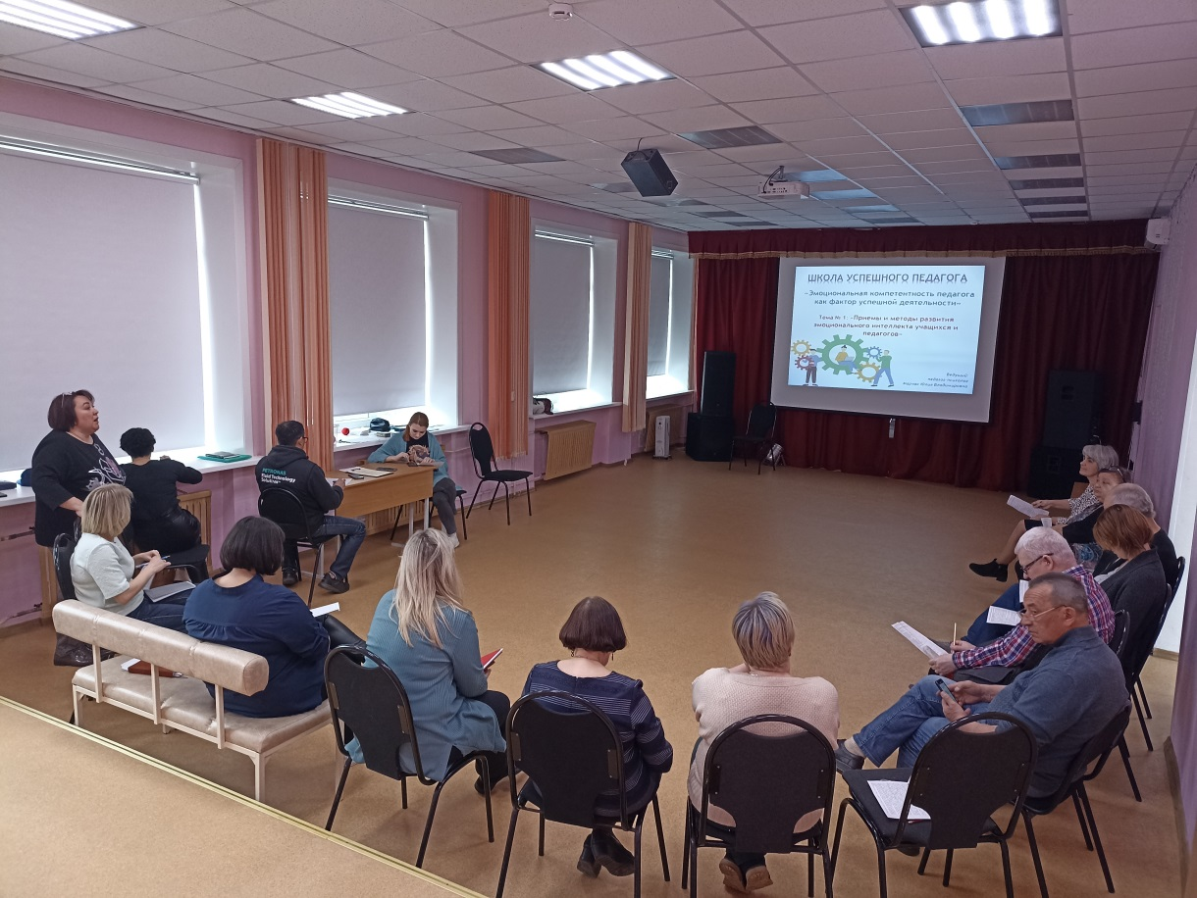
Образовательная цель -
Совместное обучение = улучшение качества образовательного процесса

Slide 5
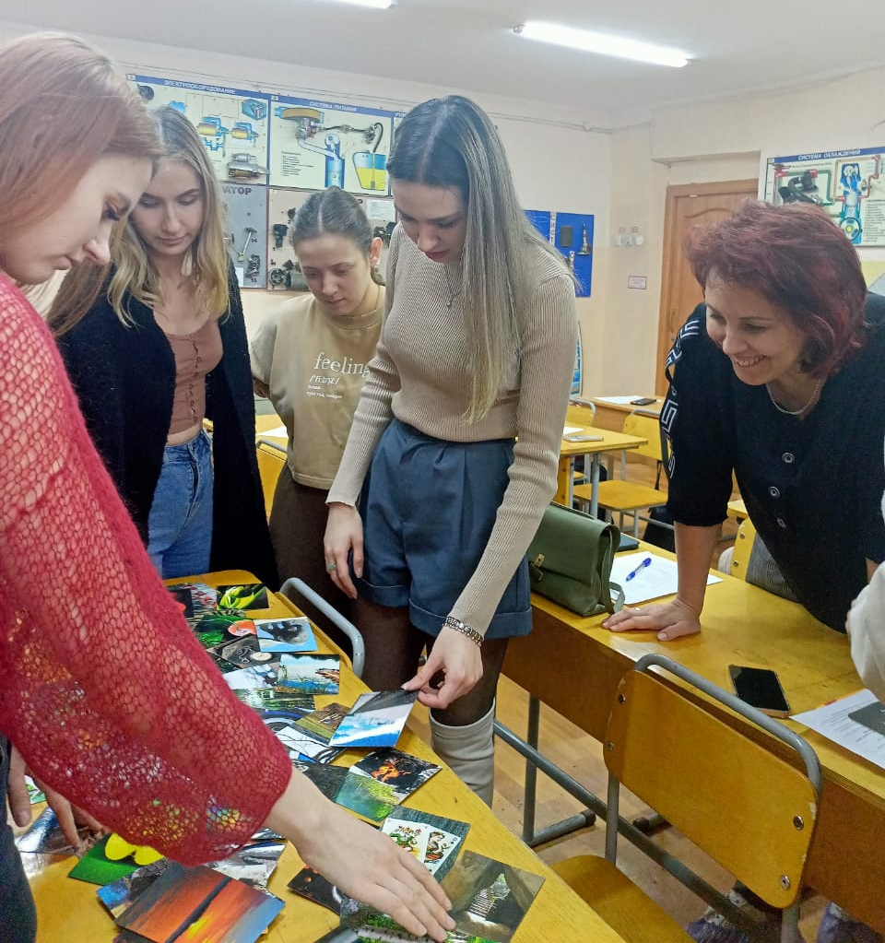
Совершенствование образовательной деятельности
Совместная деятельность
= совершенствование навыков и компетенций

Slide 6
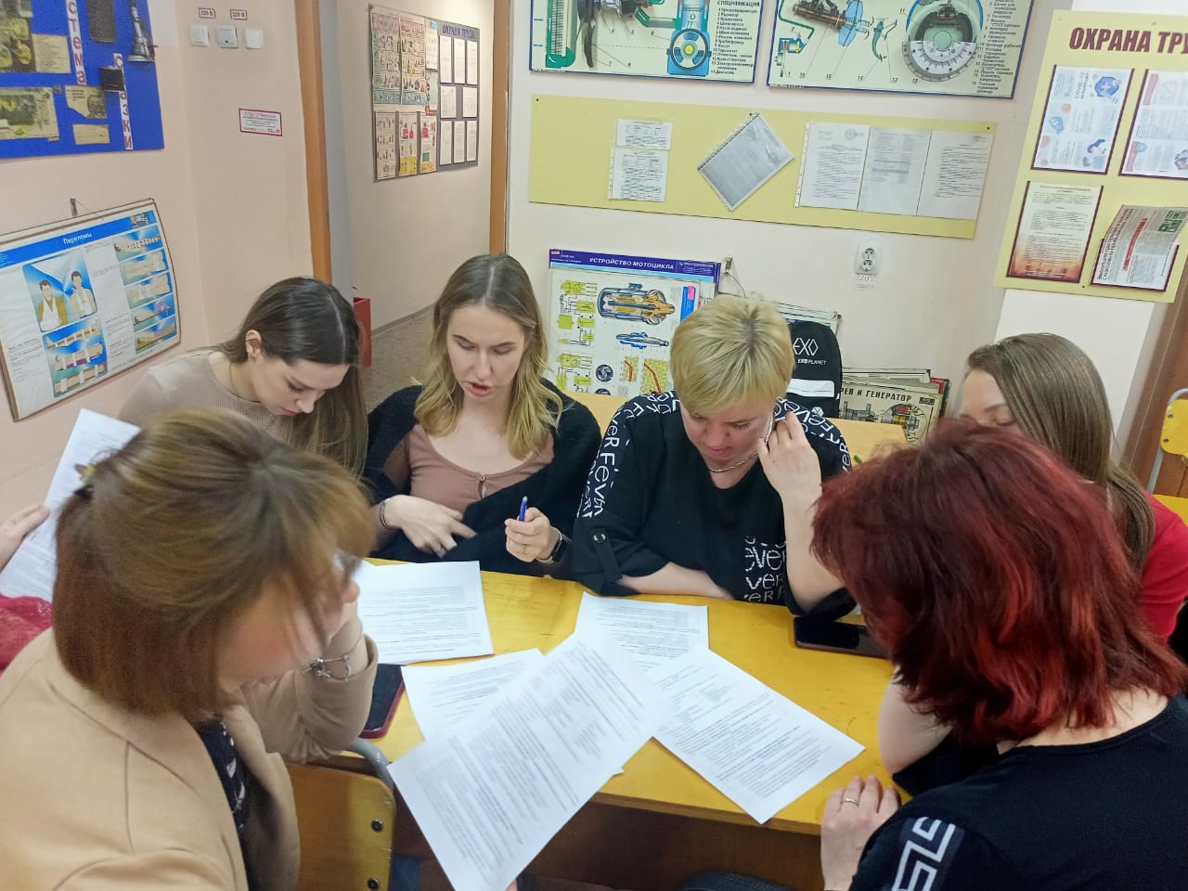
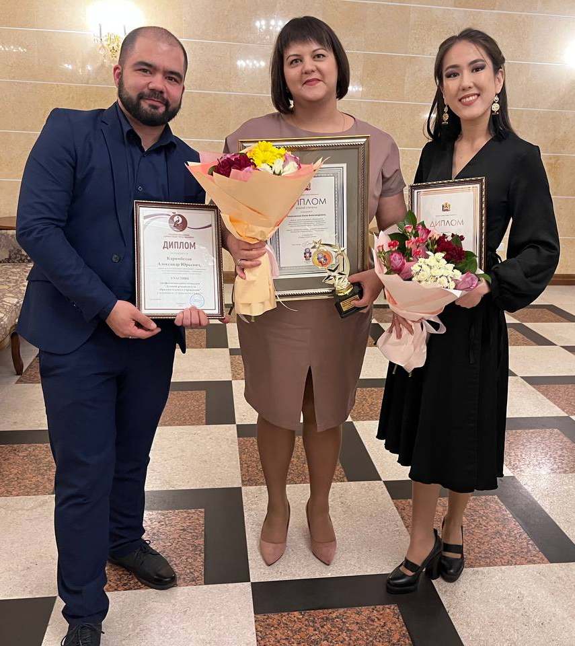
Подготовка к конкурсной деятельности
Помощь и поддержка = успех

Slide 7
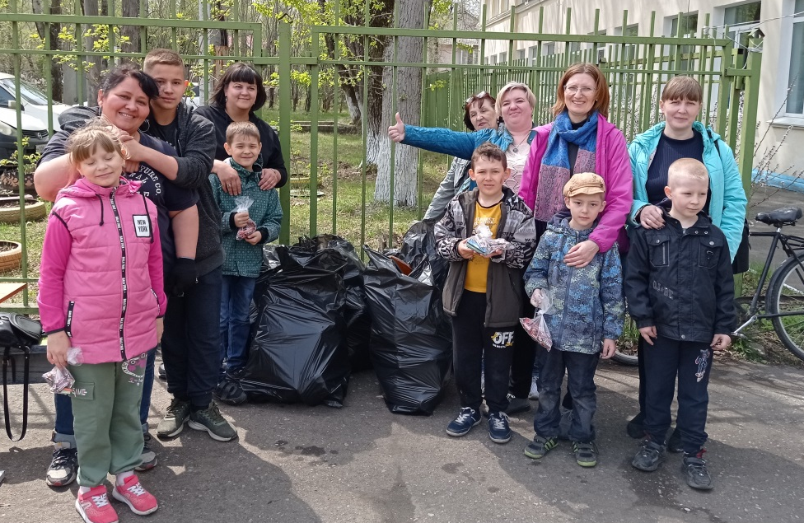
Организация воспитательной деятельности
Важно - распределение «ролей» для эффективно построенной работы.
Равное участие всех членов группы = взимообучение и обмен опытом

Slide 8
Совместное мероприятие с сетевым партнером Дом Культуры пос. им. Горького Масленица
Задачи МАУ ДО ДЮЦ «Техноспектр»
Организация игровой зоны
Проведение ярмарки-выставки
Изготовление чучела Масленицы

Slide 9
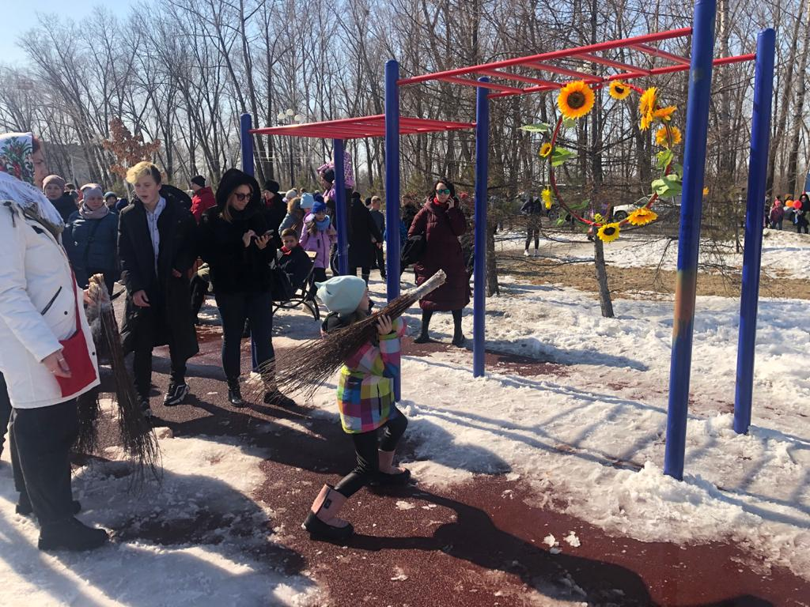
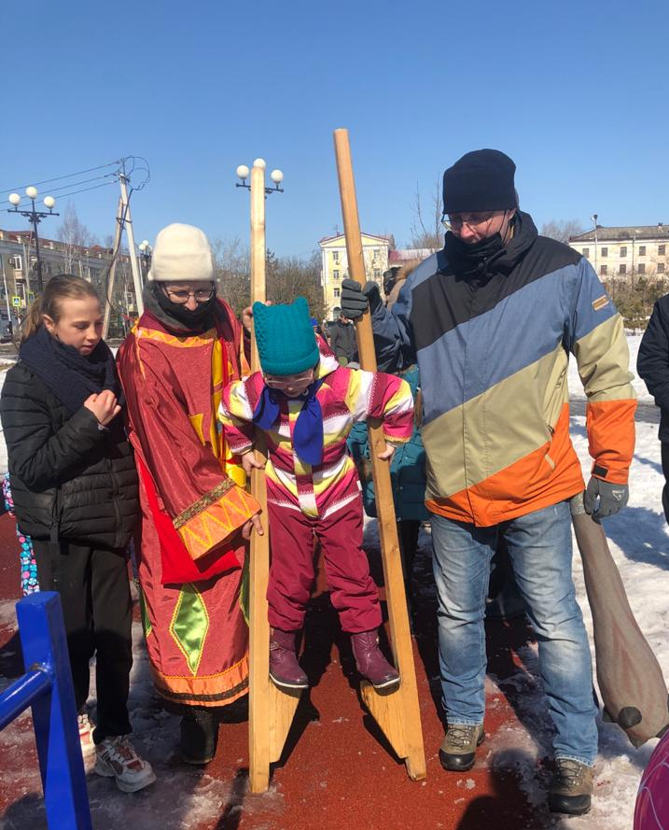
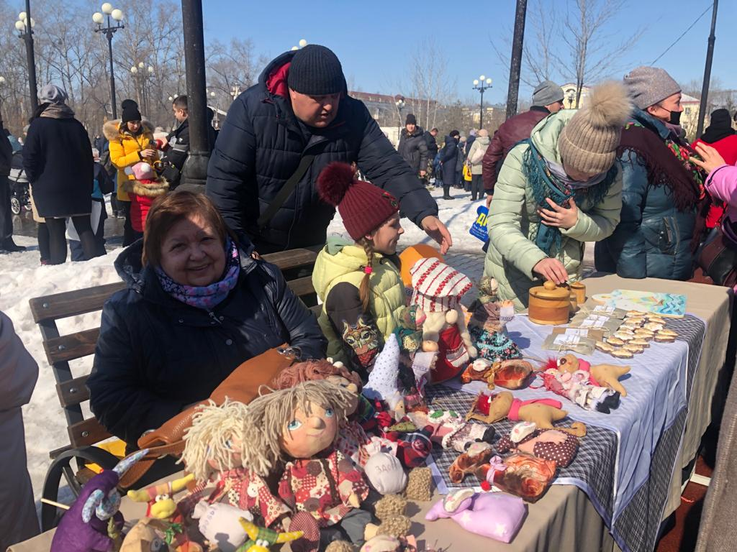
Роли
«Мастер»
«Игродел»
«Зазывала»

Slide 10
Совместное мероприятие с сетевым партнером ДЮЦ «Импульс» «Богатырская сила»

Slide 11
Творческая группа =
Решение педагогических задач
Сплочение коллектива
Повышение профессионального уровня
Результат
– повышение качества образования

Slide 12
Спасибо за внимание

